Slide 1

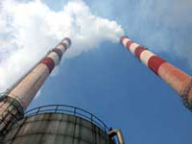

Optimizacija troškova sa postizanjem odgovarajućih parametara vode
Danish District Heating Sector Visit to Serbia
Seminar & workshops
19th April, 2023
Bojan Sretenović Mast.inž.tehnol.
HYDRO-X INTERNATIONAL - Ovex Inženjering d.o.o.

Slide 2
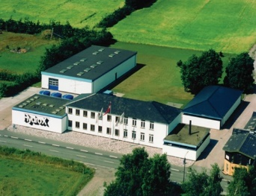
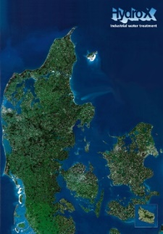
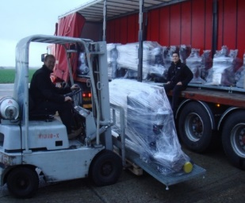
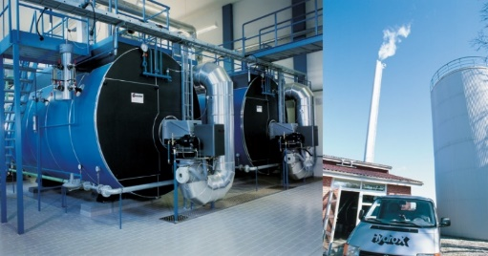
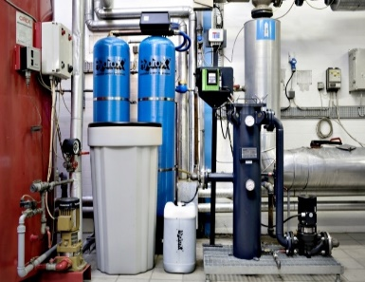
HYDRO-X INTERNATIONAL A/S DENMARK
Osnovan u Danskoj 1940 godine
Kooperacija sa Ovex inzenjeringom počela u 2001
Posluje u preko 34 zemlje sveta
Poseduje proizvodne pogone u 6 zemalja
Proizvodi hemijske proizvode i opremu za tretman i kondicioniranje vode
FDA, ISO 9001\14001\18001 Certifications of Quality，
Environmental Management Certificates and Occupation Health and Safety Management system
Realizovani mnogi medjunarodni projekti sa World Bank,
Asian Development Bank, EBRD, KfW, DANIDA etc.

Slide 3
Optimizacija TROŠKOVA
Smanjiti troškove održavanja
Opadanje gubitaka sa redovnim procedurama održavanja mreže
Smanjiti gubitak vode
Održavanje opreme na minimumu
Maksimalni životni vek
Projektovani parametri

Slide 4
Gde je uticaj vode u troškovima
U KOJIM TROŠKOVIMA UTIČE VODA:
PROIZVODNJA,
PRENOS,
ODRŽAVANJE
ŽIVOTNI VEK OPREME

Slide 5
KAKO postaviti CILJ
ISKUSTVO
parametri
Tretman
+
Kondicioniranje
analiza
efekat

Slide 6
SMER RAZMIŠLJANJA
UŠTEDA
tretman
EFEKTI
analiza
parametri

Slide 7
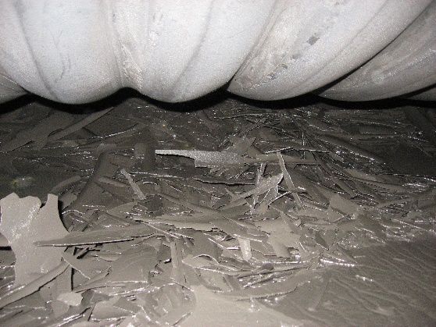
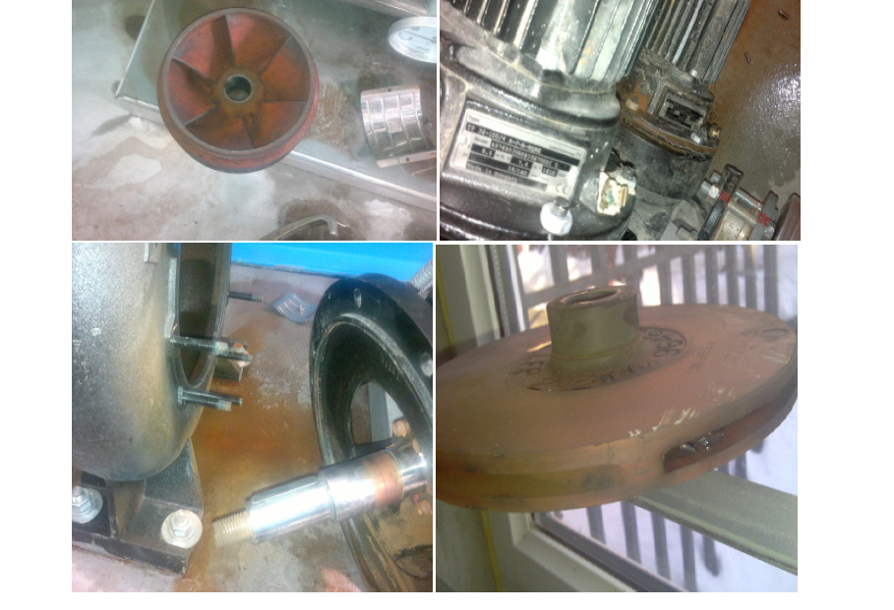
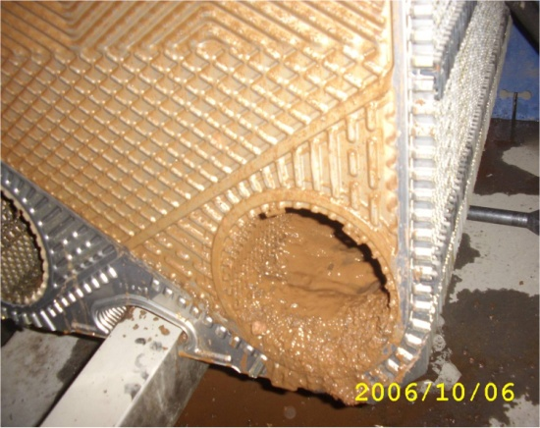
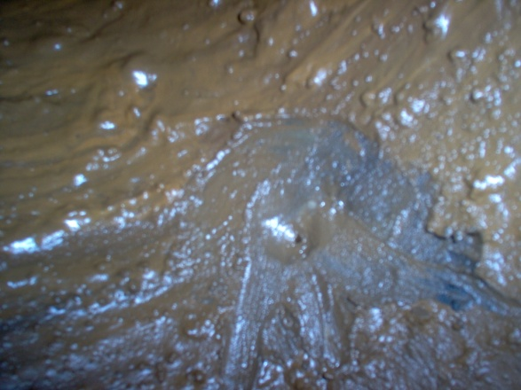
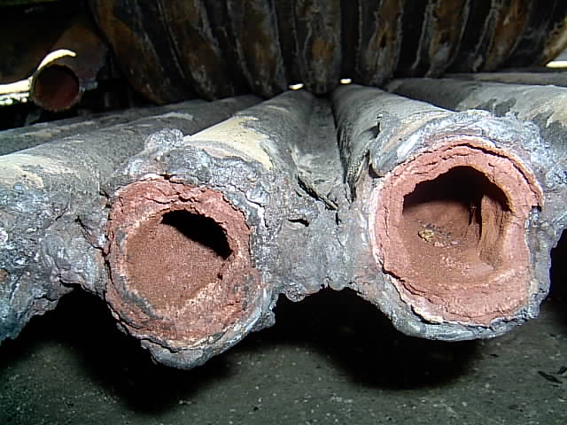
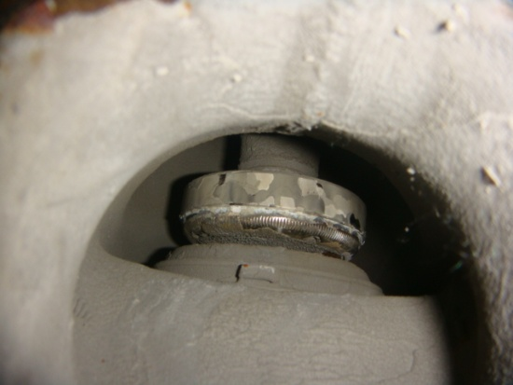
Razlog tretmana vode

Slide 8
KAKO SE UTVRĐUJE USPEŠNOST?
DA LI JE POSTIGNUTO ZAUSTAVLJANJE KOROZIJE??
KAKO SE MERI KOROZIJA- RASTVORENO Fe mg/l
KAKO SE MERI KISEONIK- RASTVORENI O₂ mg/l
KISEONIK-DEZOKSIDANT—OSTATAK DEZOKSIDANTA T mg/l
OSTALI RASTVORENI METALI Cu mg/l
MULJ U SISTEMU
NASLAGE U SISTEMU- KAMENAC

Slide 9
DA LI POSTOJI EFEKAT TRETMANA ??
Količina rastvorenog gvožđa kao mera korozije sistema.
Korelacija sa pH vrednošću u sistemu, odn sa količinom sredstva za kondicioniranje

Slide 10
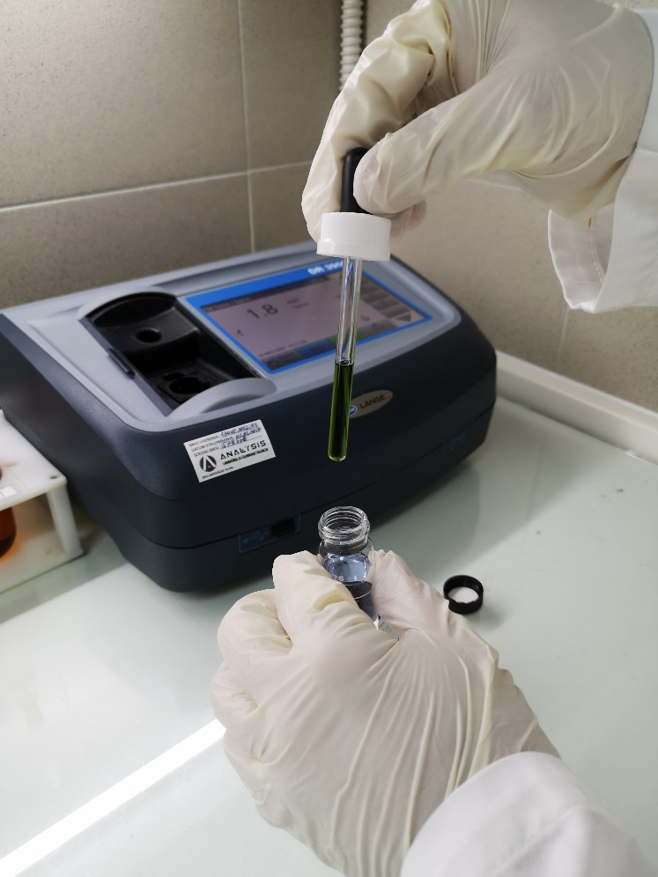
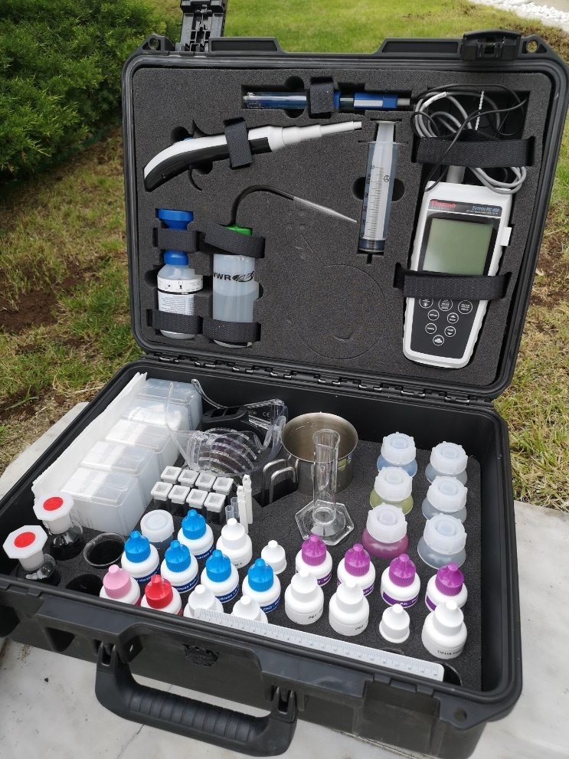
KAKO SE MERI EFIKASNOST?

Slide 11
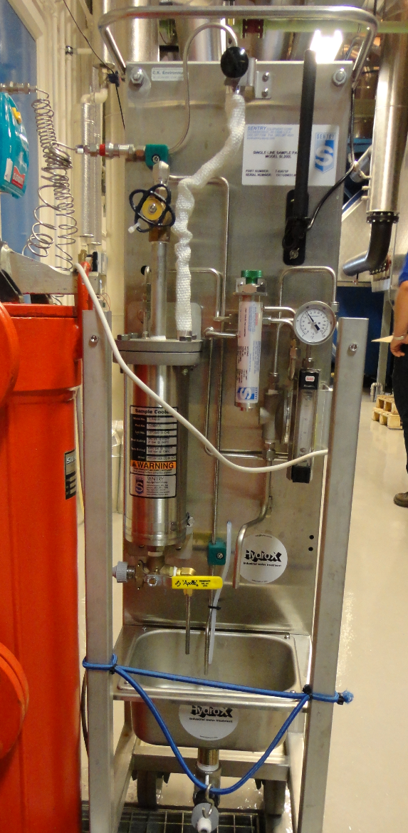
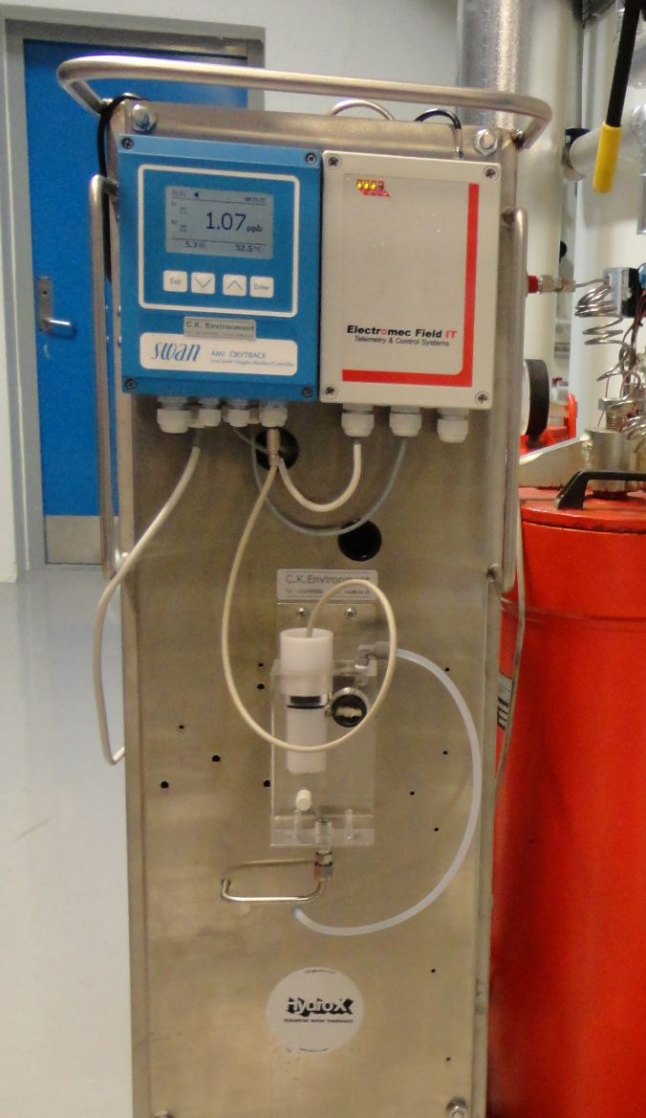
KAKO SE MERI KISEONIK ?
Merenje kiseonika se vrši :
A) Direktnim merenje koncentracije
ISO 5814, Elektrohemijsko merenje rastvorenog kiseonika
B) Merenjem ostatka dezoksidansa

Slide 12
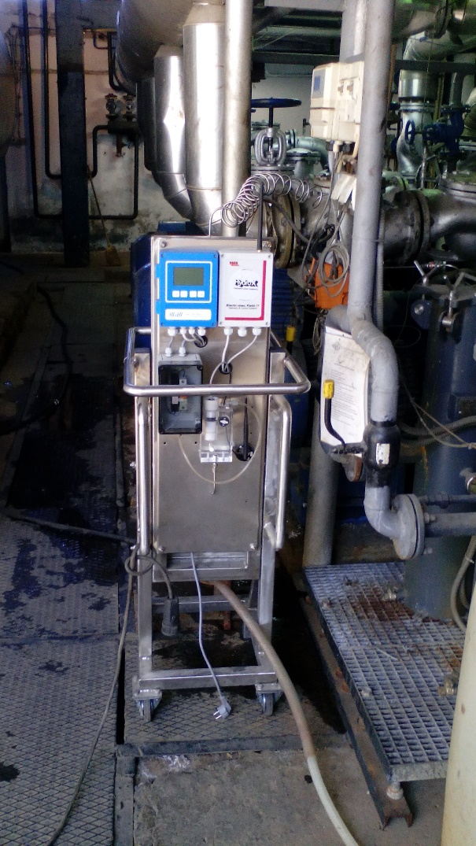
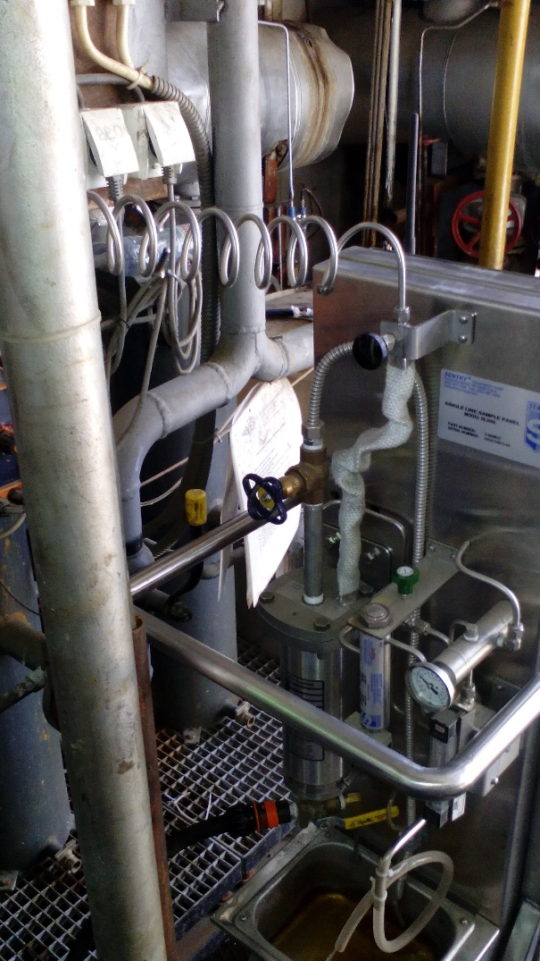
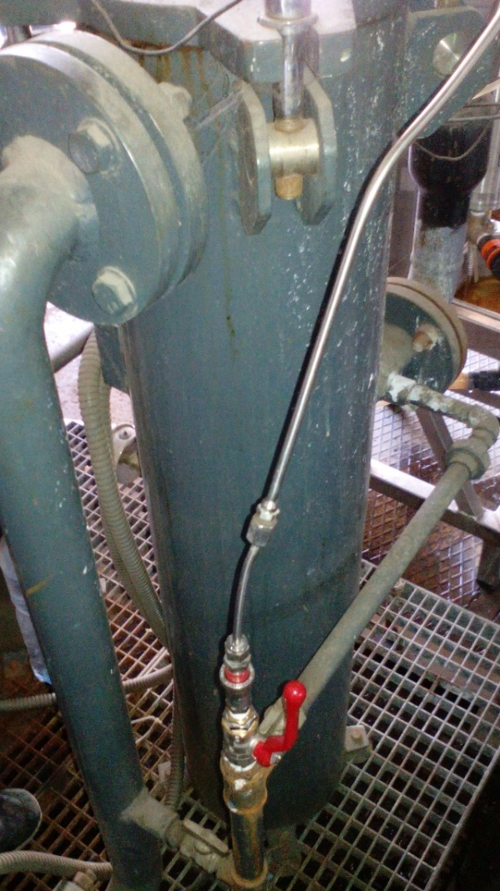
Klinički centar-Vrelovodni sistem

Slide 13
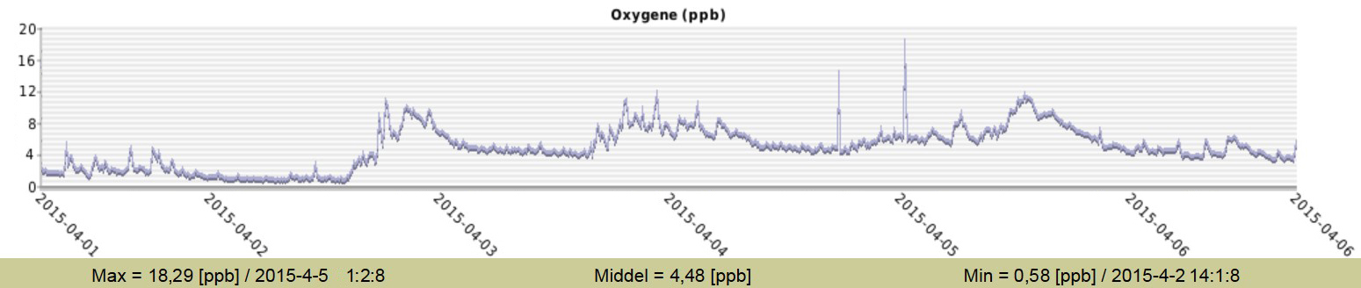
Rezultati merenja
Kritični trenutci
Definisani problemi
EFEKAT POSTOJI???
Očitane vrednosti O₂ < 20 ppb

Slide 14
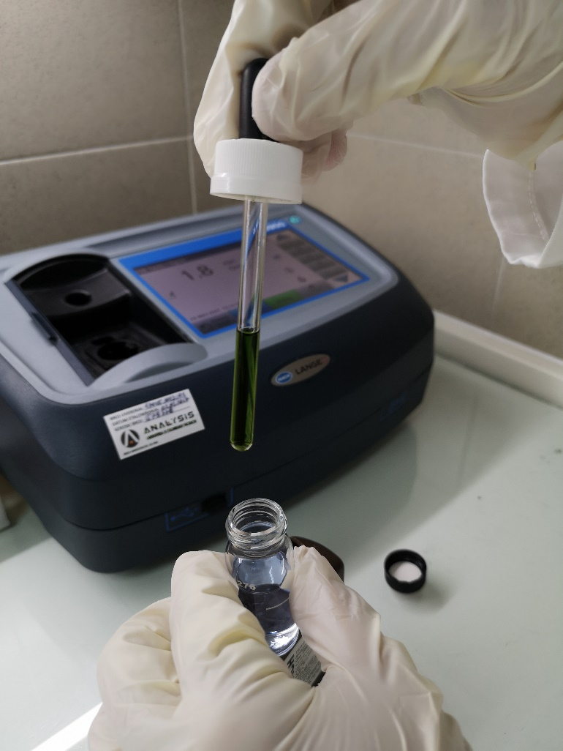
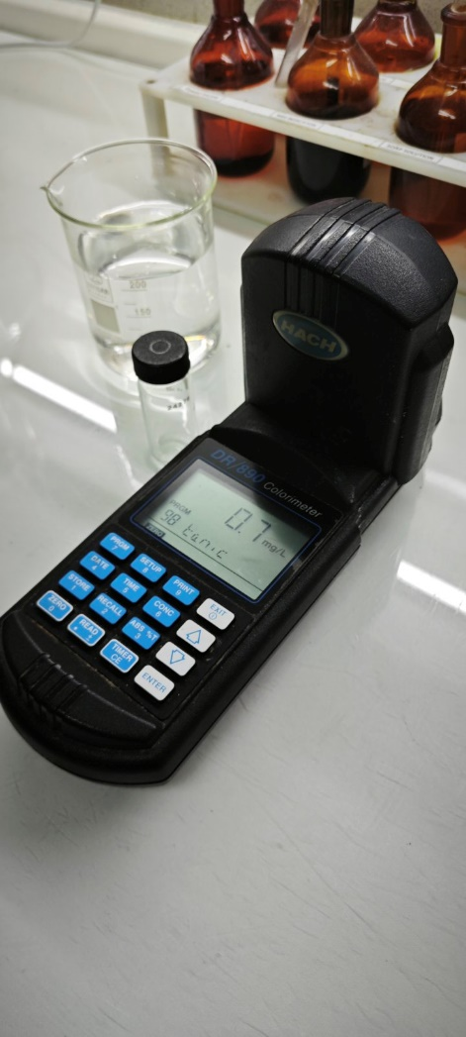
KISEONIK - DEZOKSIDANT

Slide 15
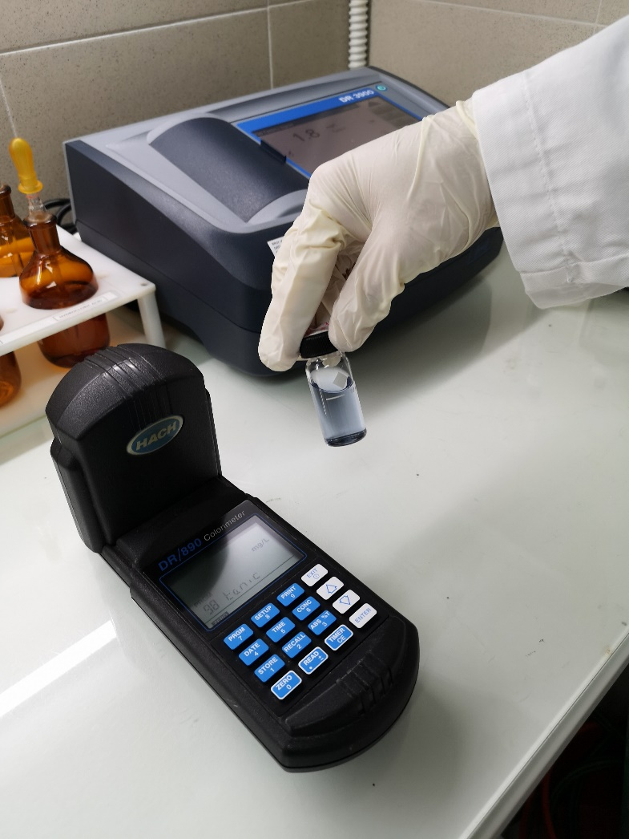
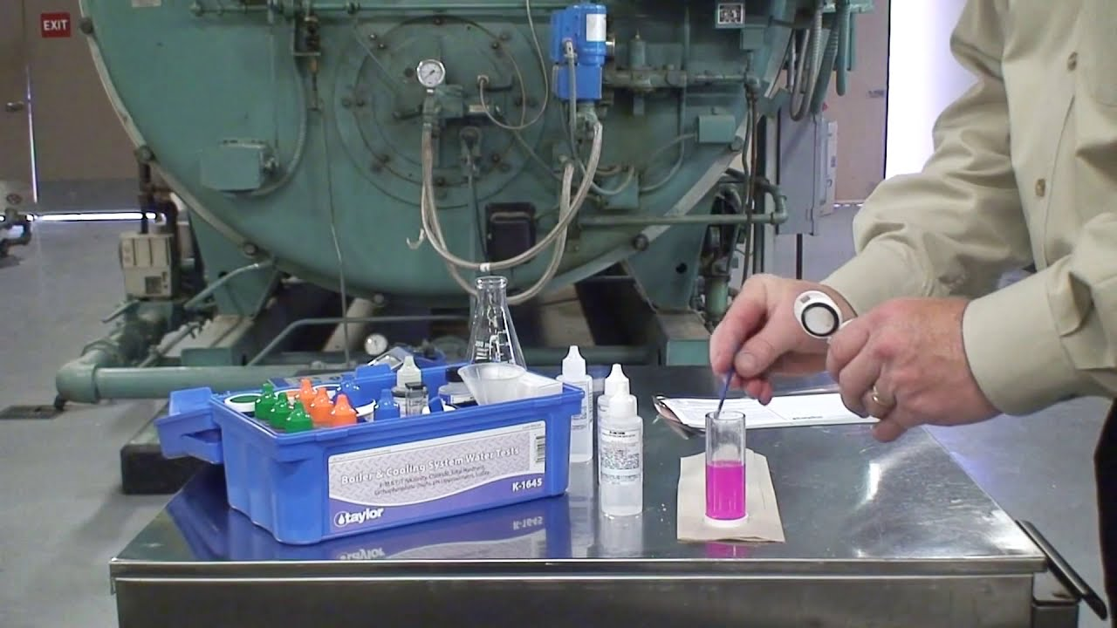
KAKO SE MERI DEZOKSIDANT NA TERENU ?

Slide 16

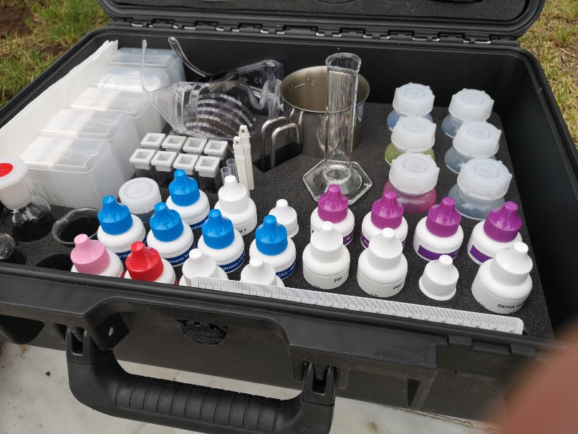
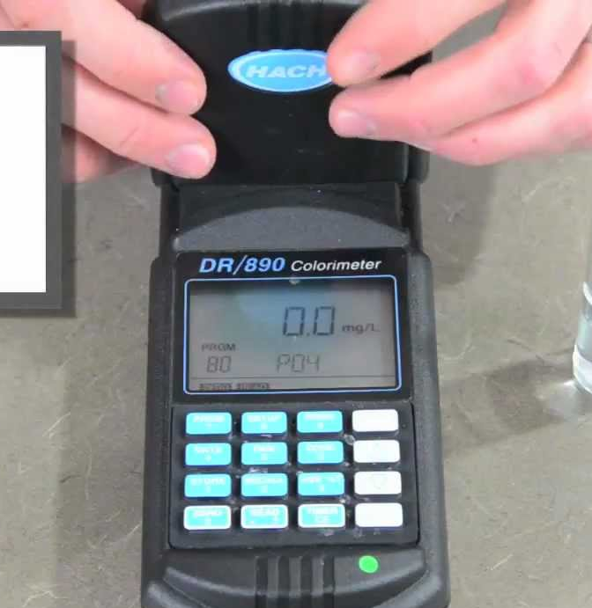
ANALIZA PARAMETRA NA TERENU

Slide 17
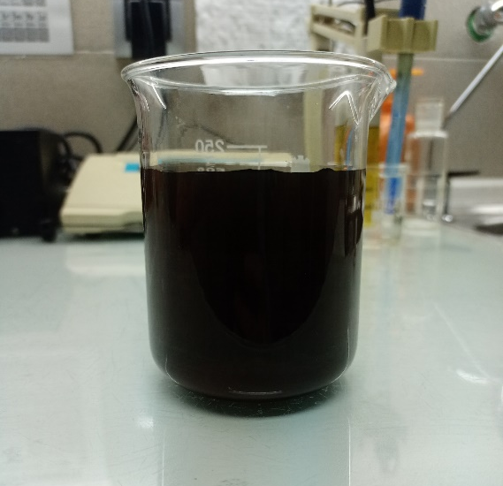
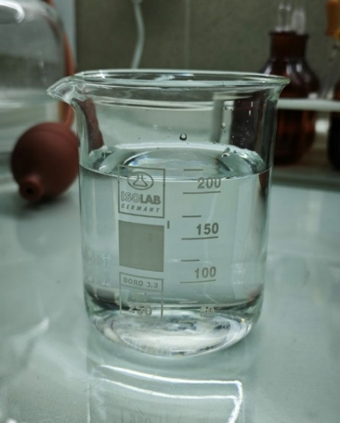
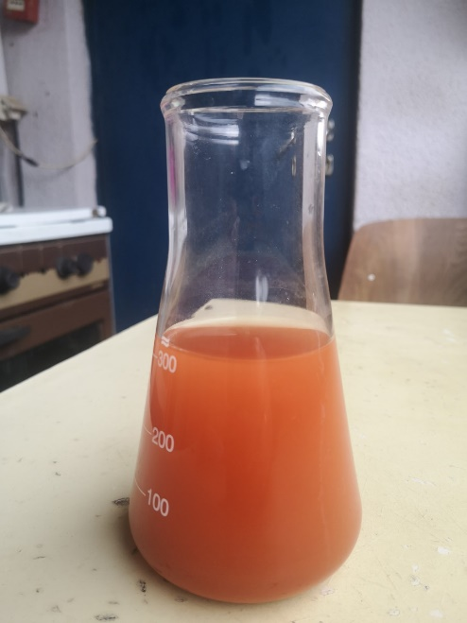
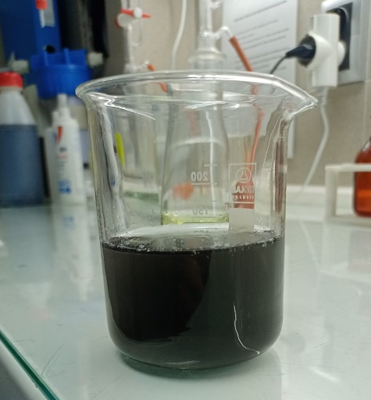
EFEKTI PO SPECIFIKACIJI ISTIH PROIZVODA
≠

Slide 18


PARAMETRI PO SPECIFIKACIJI „ISTIH“ PROIZVODA
Toplana X | Toplana XX
Dozirano sredstvo | Hydro-X BC |  | isti po specifikaciji
Mesto kontrole | Cirkulacija |  | Cirkulacija
Datum analize | 09.04.2020. |  | 26.12.2022.
Tvrdoća (dH) | 0,00 |  | 0,00
pH vrednost | 9,70 |  | 9,39
ratvoreno Fe (mg/lit) | 0,05 |  | 52,40
Dezoksidant u višku, Tanin * mg/l | 0,80 |  | 19,50
Dezoksidant u višku, Sulfit * mg/l | 0,00 |  | 75,00
Mulj/ suspendovane čestice | NE |  | DA
izgled

Slide 19
REZULTAT KONDICIONIRANJA BEZ EFEKATA
TROŠKOVI KONDICIONIRANJA
POVEĆANI TROŠKOVI ODRŽAVANJA
  20 DO 1000 PUTA VEĆA tj.BRŽA KOROZIJA
  POJAVA CURENJA NA SISTEMU
  POVEĆANJE GUBITAKA VODE IZ SISTEMA
  POVEĆANI TROŠKOVI ODRŽAVANJA (ZAMENE CEVOVODA, IZMENJIVAČA, REGULACIONE OPREME, ITD..)
  SMANJENJE PROTOKA KROZ SISTEM
  SMANJENJE EFIKSANOSTI IZMENJIVAČA, PODSTANICA – TOPLOTNI GUBITAK
  SMANJENJE ŽIVOTNOG VEKA POSTROJENJA

Slide 20
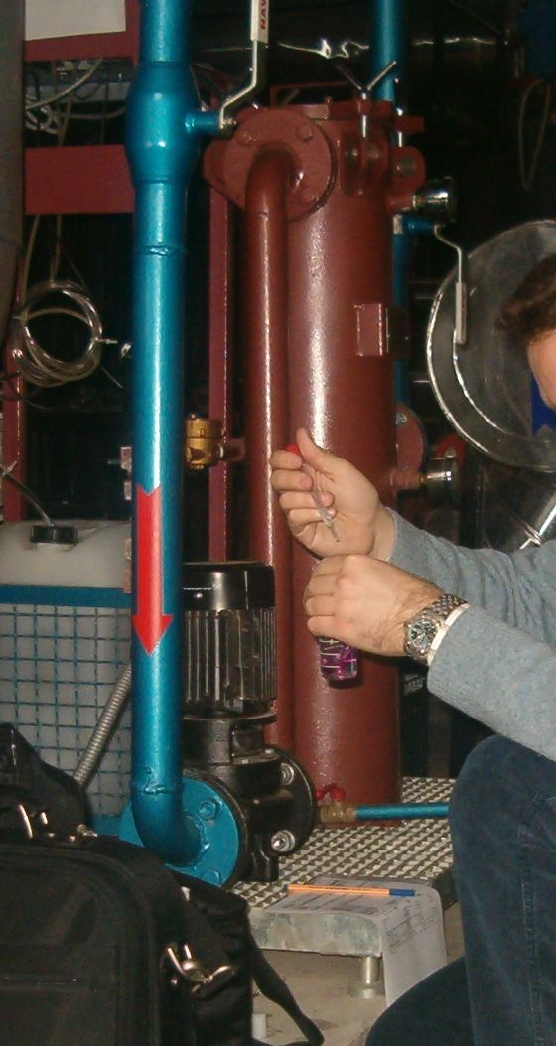
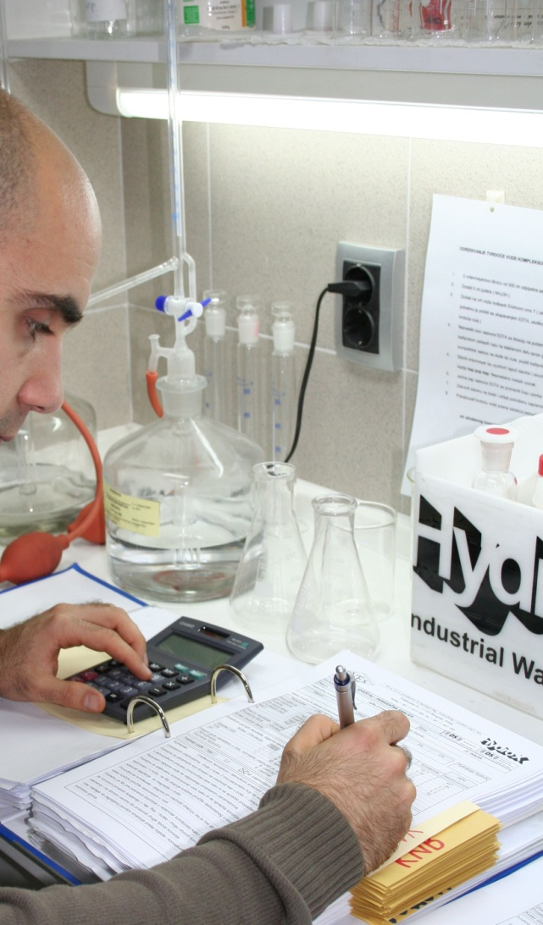
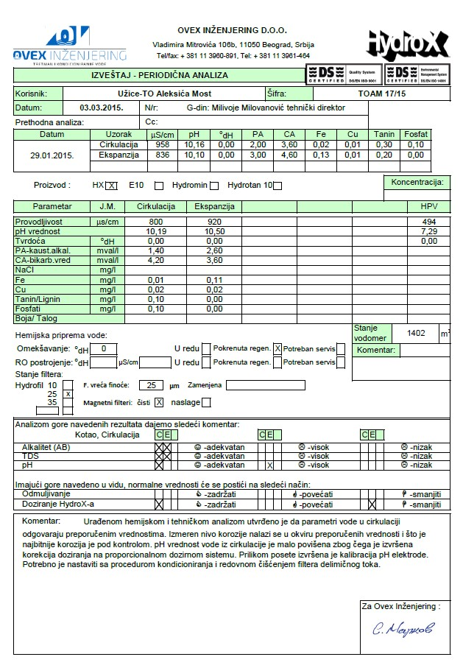
Redovne kontrole kvaliteta vode u sistemu

Slide 21
ŠTA ČINI POUZDANOST U TRETMANU VODE
TRENUTNI EFEKTI
PRAĆENJE U KONTINUITETU
EDUKACIJA ZAPOSLENIH
TAČNOST ANALIZA
OSPOSOBLJENOST ZA RAD ANALIZA
OSPOSOBLJENOT ZA PROCENU USPEŠNOSTI TRETMANA
EDUKACIJA

Slide 22
AKTIVNA ULOGA UPRAVALJAČA SISTEMA DG
RAZUMEVANJE TRETMANA
DNEVNE, MESEČNE I KONTROLNE ANALIZE
SARADNJA UPRAVLJAČA I DOBAVLJAČA U PRIMENI
ANALIZE ON-SITE, UPREDNE I KOMPARATIVNE
DODATNE ANALIZE (INSTITUTI, LABORATORIJE ili sl.)

Slide 23
PARAMETRI

Slide 24
Kvalitet vode – smanjenje gubitaka
Preporuke za napojnu i cirkulacionu vodu
Napojna voda |  | Parametri | Cirkulaciona voda
Omekšana voda | Demineralizovana voda |  | Omekšana voda | Demineralizovana voda
bistra bez boje | bistra bez boje | Izgled | bistra | bistra
bez | Bez | Miris | bez | bez
< 5 mg/l | < 1 mg/l | Čestice | < 10 mg/l | < 1 mg/l
9,8 ± 0,2 | 9,8 ± 0,2 | pH vrednost (*) | 9,8 ± 0,2 | 9,8 ± 0,2
cca. kao tvrda voda | < 10 | Konduktivitet µS/cm | < 1500 | < 25
< 0,1 | < 0,01 | Preostala tvrdoća ºdH | < 0,5 | < 0,1
< 0,1/10 mg/l | < 0,1/10 mg/l | Sadržaj kiseonika/ugljen-dioksida | < 0,02 mg/l | < 0,02 mg/l
bez | Bez | Sadržaj ulja i masti | < 1 mg/l | < 1 mg/l
< 300 mg/l | < 0,1 mg/l | Sadržaj hlorida Cl⁻ (**) | < 300 mg/l | < 3,0 mg/l
--- | < 0,1 mg/l | Sadržaj sulfata SO₄⁻ | --- | < 1,0 mg/l
< 0,05 mg/l |  | Ukupna količina gvožđa Fe_{uk.} | < 0,1 mg/l | < 0,05 mg/l
< 0,05 mg/l | < 0,01 mg/l | Ukupna količina bakra Cu_{uk.} | < 0,02 mg/l | < 0,01 mg/l
bez zvaničnog standarda | bez zvaničnog standard | Bakteriološka granica (***) | bez zvaničnog standarda | bez zvaničnog standarda
* Nije preporučljivo regulisati pH vrednost amonijakom jer se time korozija bakra i bakarnih legura rapidno povećeva pri pH vrednosti iznad 9,0.
** Kako je nerđajući čelik često u upotrebi u sistemima daljinskog grejanja danas, treba naglasiti da će sadržaj hlorida iznad 7 mg/l na povišenim temperaturama (94°C i 108°C) prouzrokovati koroziju na AISI 304 i 316 čeliku.
*** Obratiti pažnju ako voda miriše na otpadnu, ako se u filterima pojavi mulj ili se primeti neobično povećanje potrošnje hemikalija. **** Filtrirati vodu u cirkulaciji preko mikronskih filtera koji treba da imaju magnetni deo filtera kako bi se izvdojili ***** Isprati novoizgrađeni sistem ili novopriključeni deo sistema pre puštanja u rad

Slide 25
ODABIR SREDSTVA ZA KONDICIONIRANJE
U SAGLASNOSTI SA PRETHODNIM ZNANJEM I ISKUSTVOM
SA ŽELJENIM EFEKTIMA
SA ŽELJENIM KARAKTERISTIKAMA
SA TEHNIČKO I BEZBEDNOSNO PRIHVATLJIVIM HEMIKALIJAMA
BEZBEDNO
POUZDANO
SA PRETHODNO DOKAZANIM REZULTATIMA
POTVRĐENO U PRAKSI I PRIMENI

Slide 26
Adekvatan proizvod za kondicioniranje
Otklanja postojeći kamenac bez zaustavljanja rada postrojenja
Sprečava formiranje novih naslaga kamenca
Apsorbuje kiseonik i stvara zaštitni pasivizacioni film
Obezbeđuje formiranje magnetita i zaštitnog prekrivnog filma
Čisti vodu potpuno taložeći čvrste čestice i druge soli kao što su gvožđe, hloridi, silikati, itd.
Sprečava nastajanje pene
Kondicionira mulj za lako uklanjanje
Eliminiše rđu i koroziju kotlovskom sistemu
Podiže pH vrednost u balansu sa ostalim efektima
Ne sadrži štetne komponente i dozira se preko pH vrednosti

Slide 27

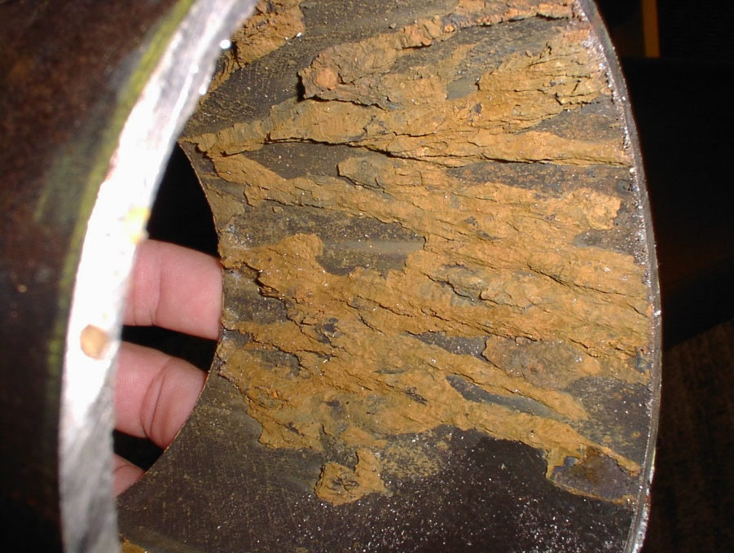
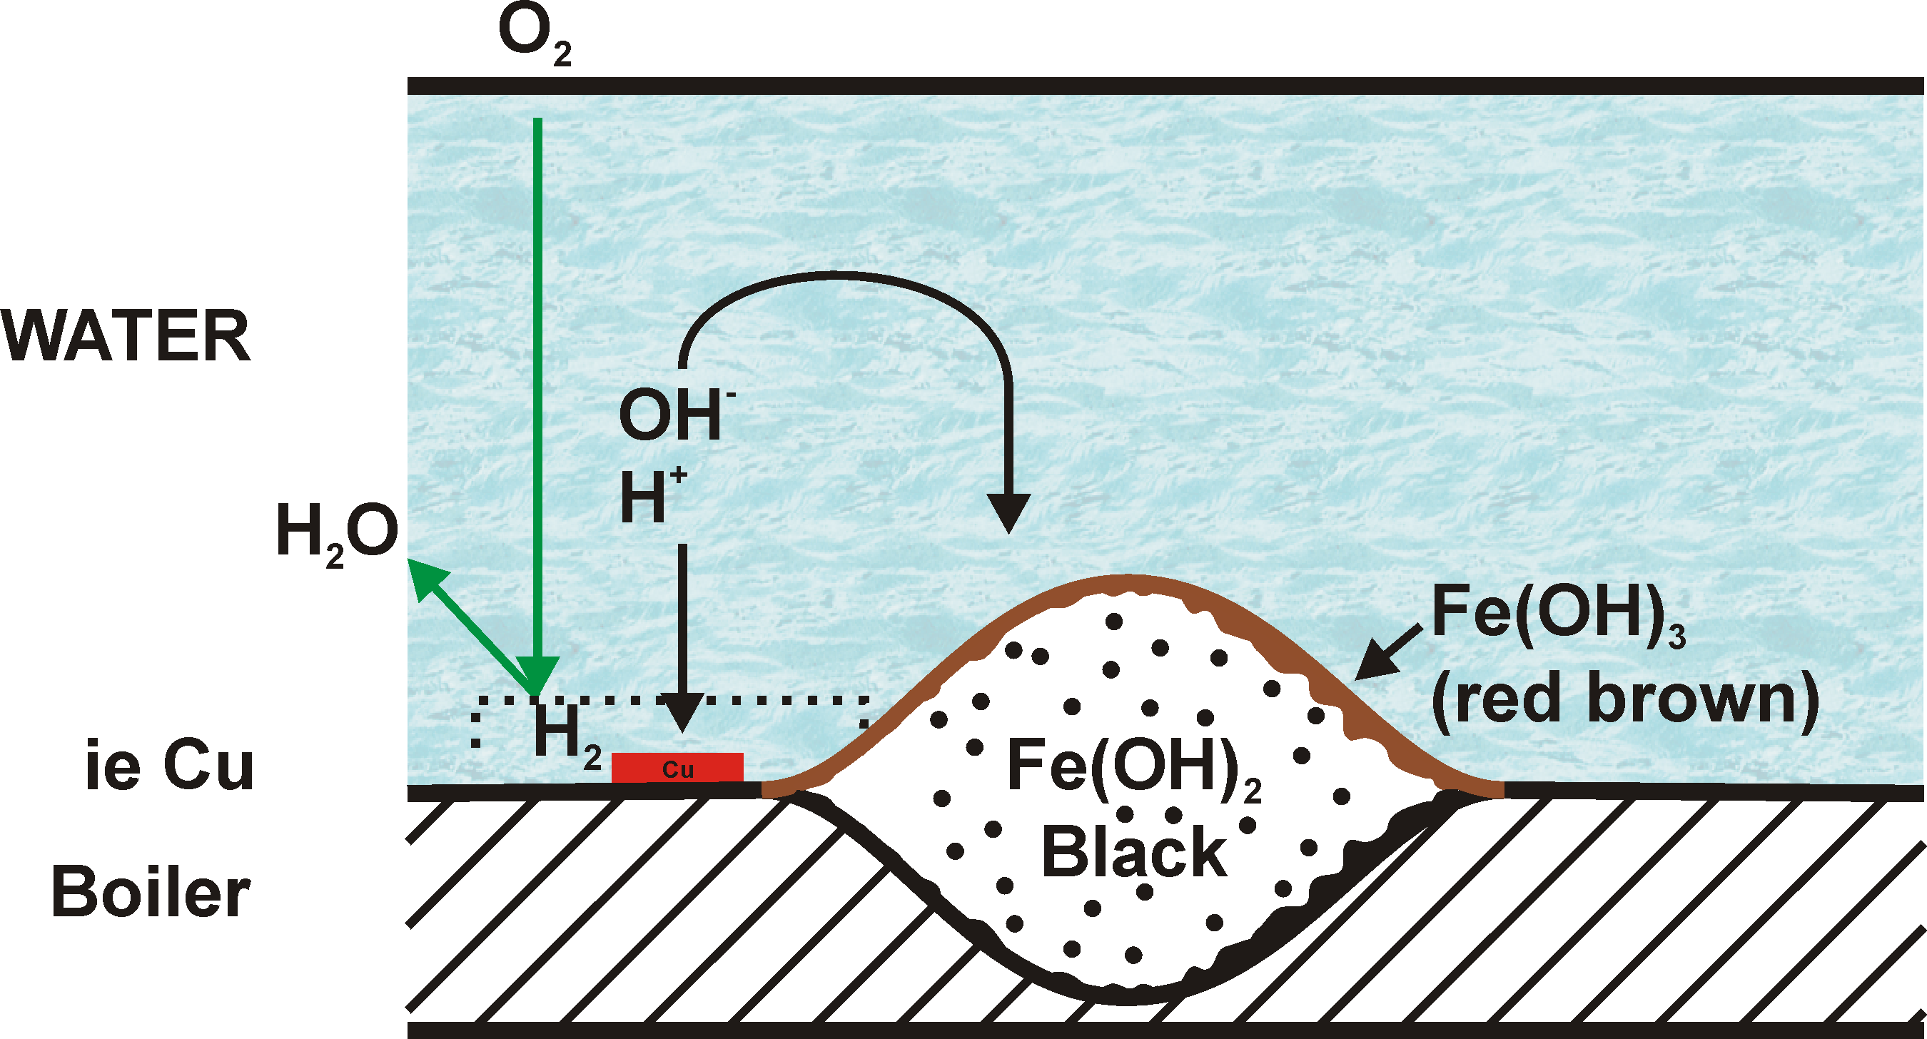
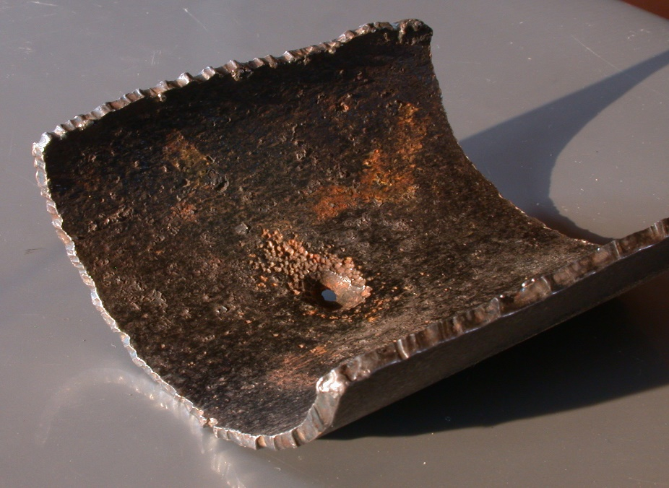
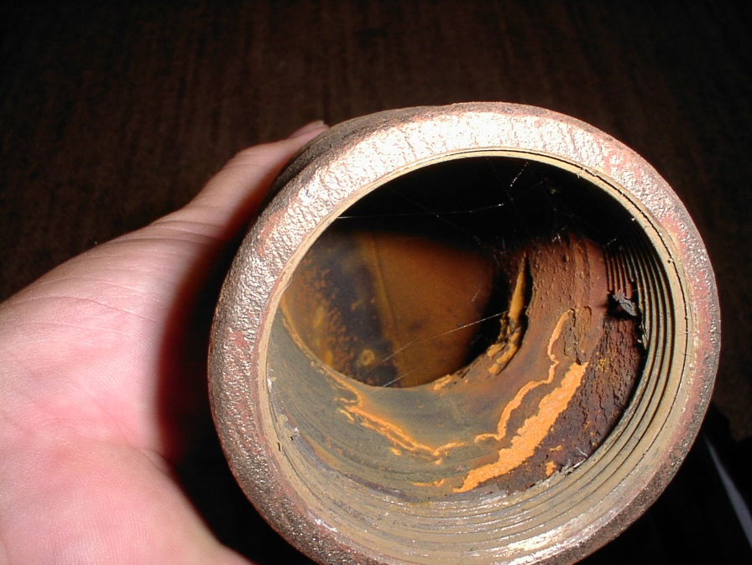
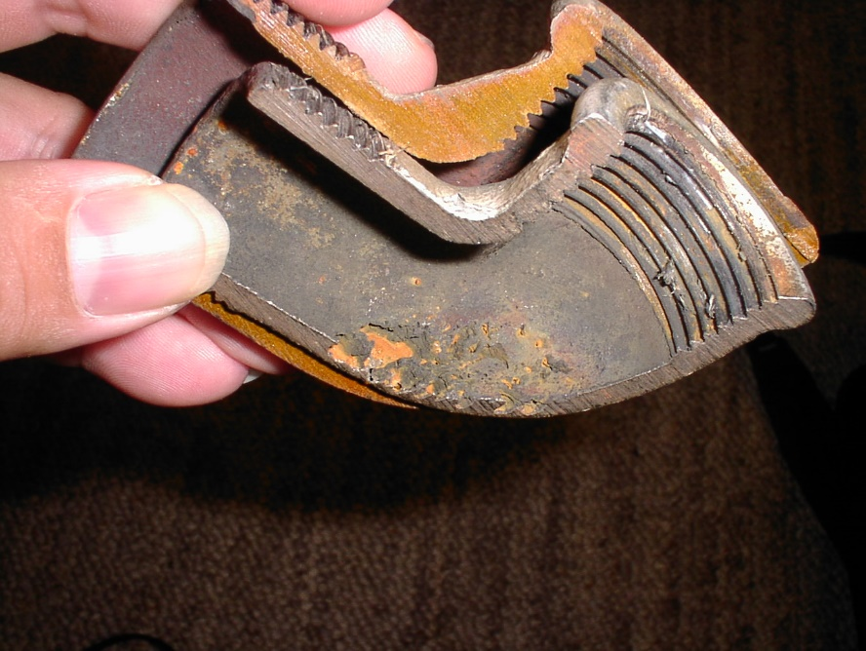
ZNAČAJ FILTRACIJE
Mulj – osnovni problem SDG
  Korozija pod naslagama
  Korozija lokalnog elementa
  Galvanska korozija
  Erozija

Slide 28
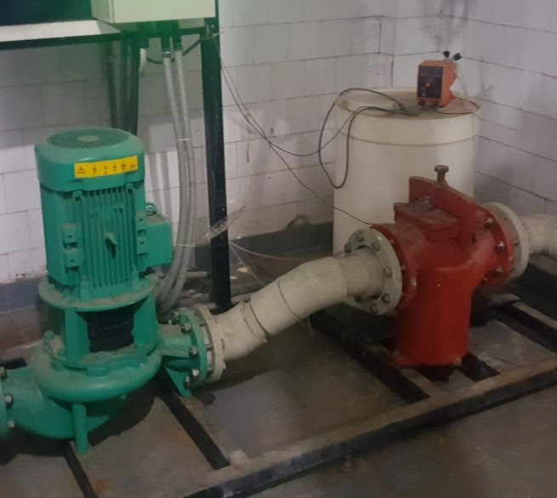
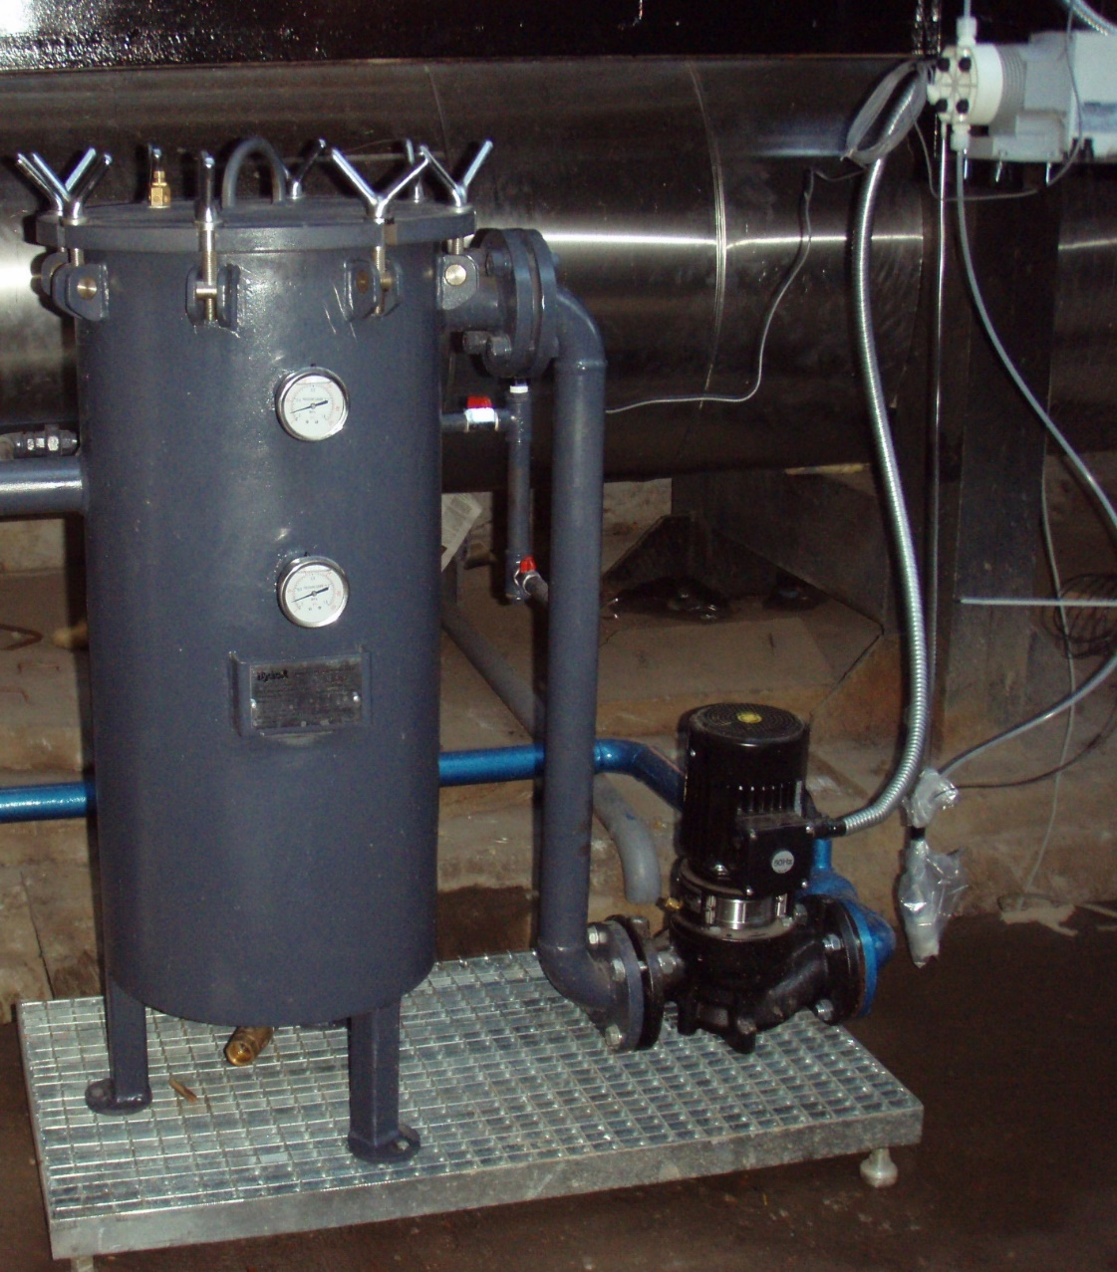
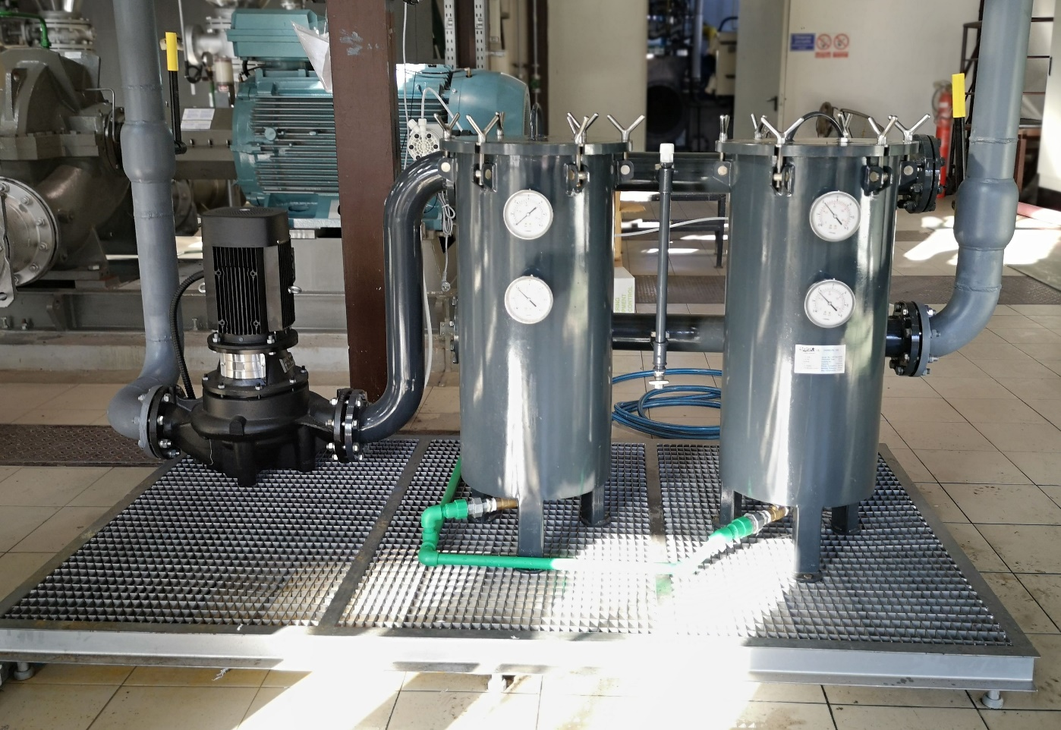
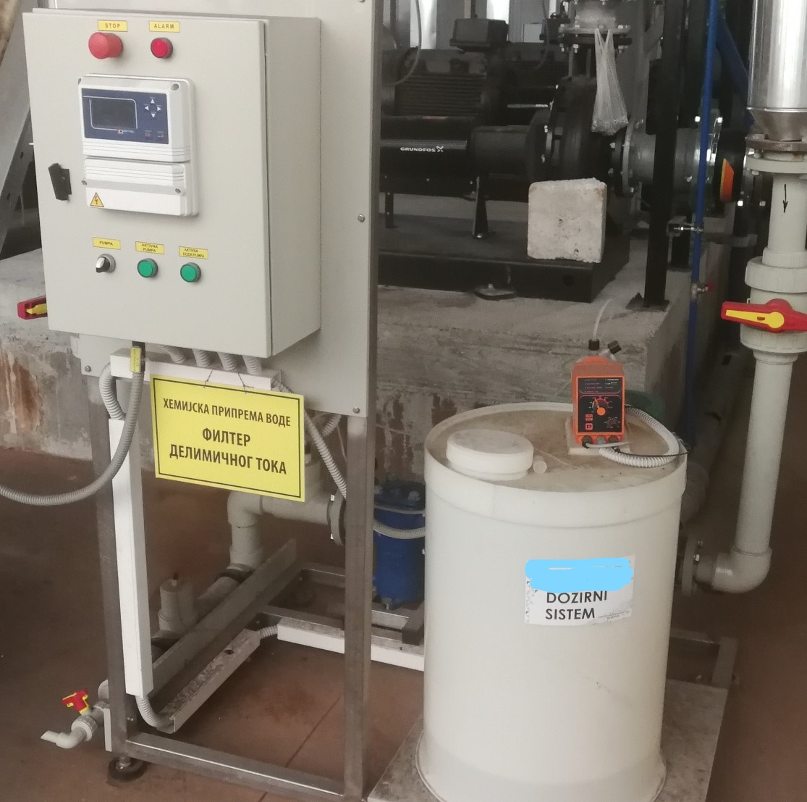
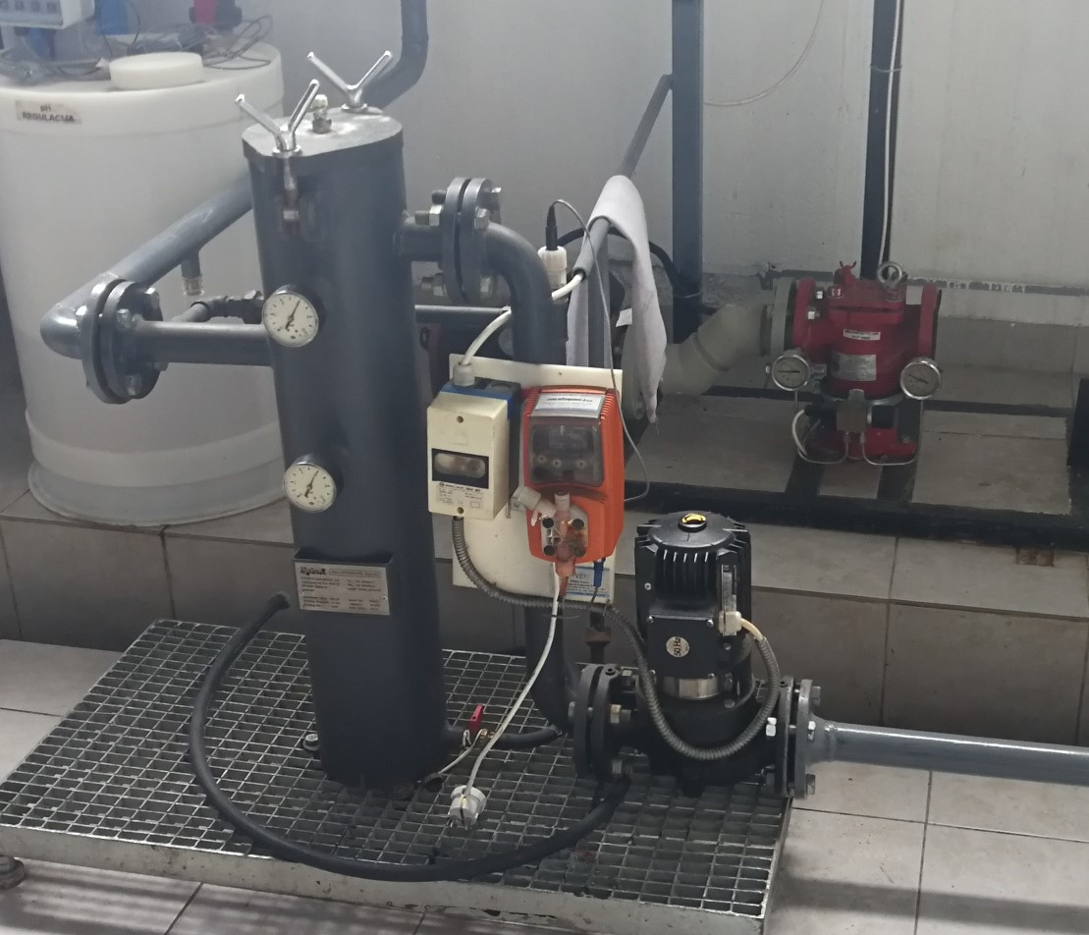
ODABIR FILTERA

Slide 29
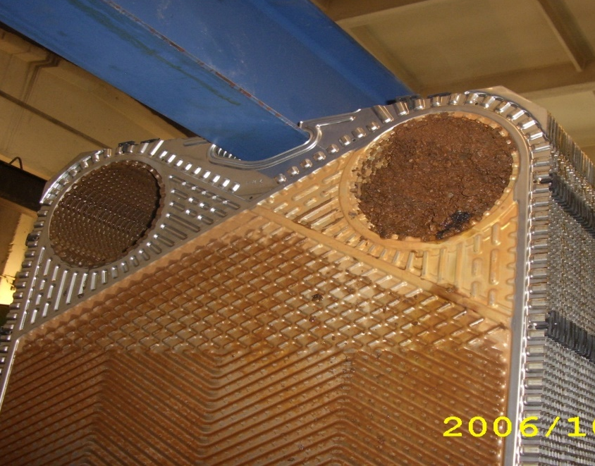
Zamena za filter

Slide 30
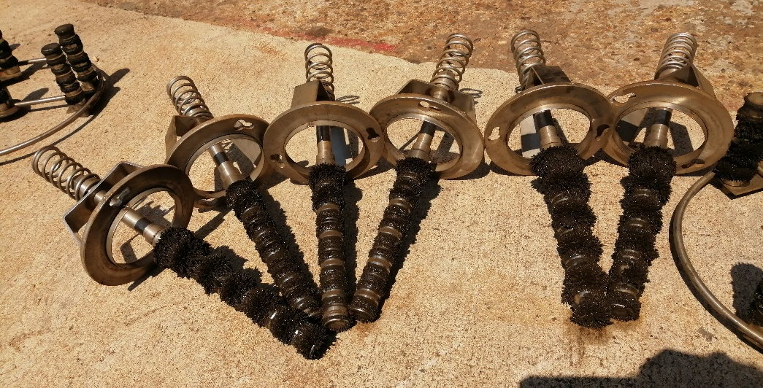
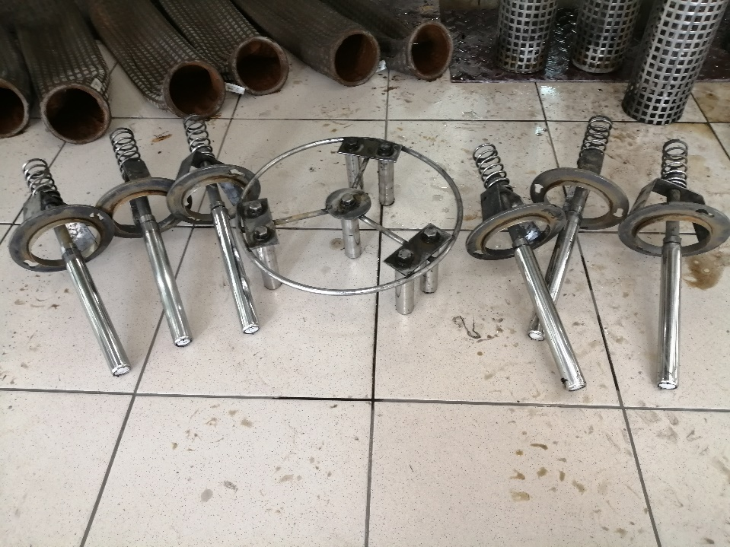
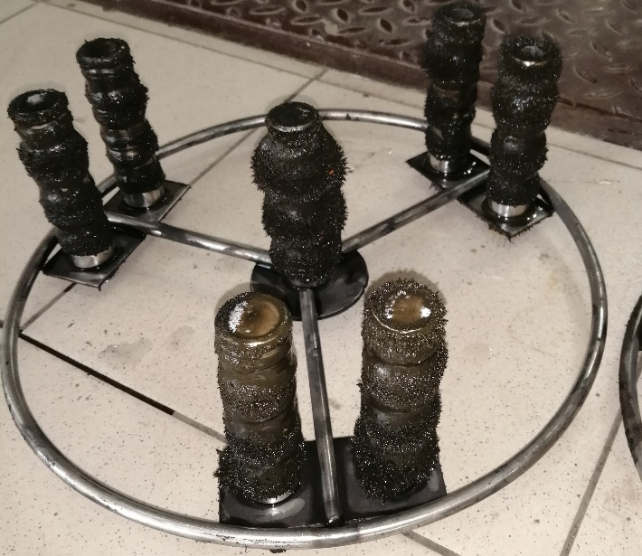
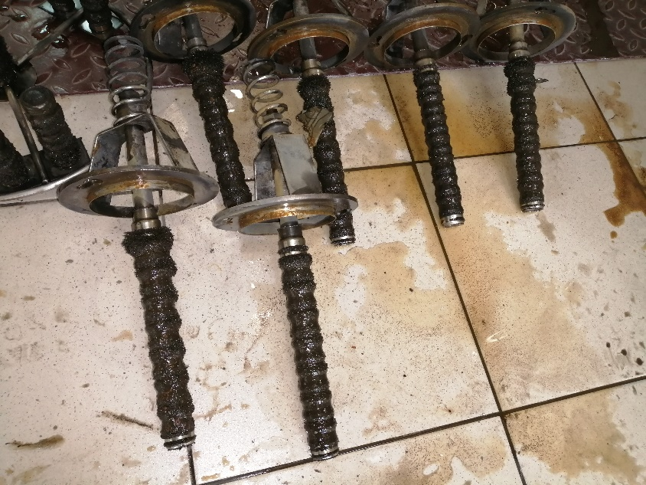
MERITI EFEKTE
Na dnevnoj bazi

Slide 31
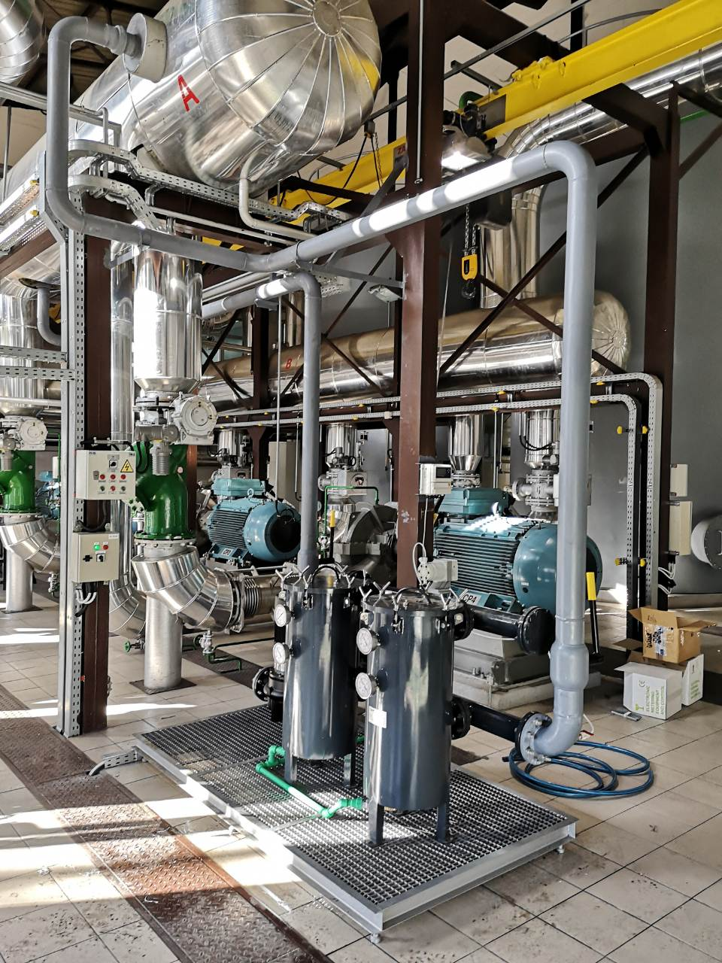
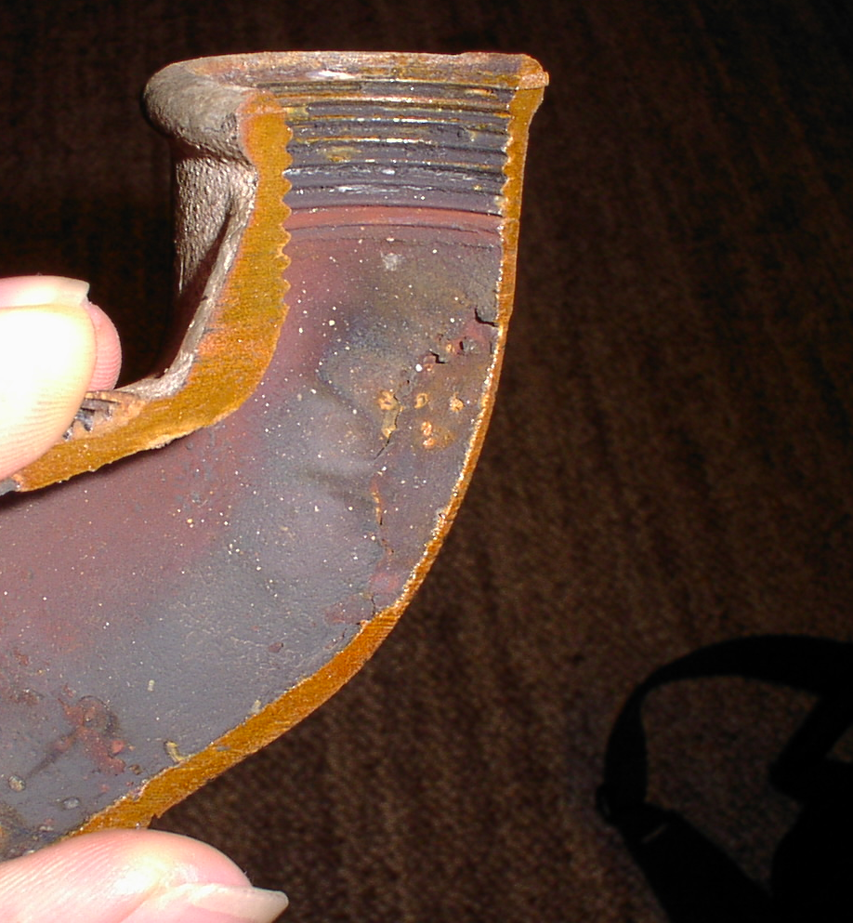



Kakav treba da bude filter
Mikronsko vrećasti filter
Magnetni filter
Spoljni oksidni sloj
Unutrašnji oksidni sloj
Metal

Slide 32
KAKO POSTIĆI CILJ?
SPOZNATI CILJ !
ODREDITI EFEKTE
ODREDITI PARAMETRE I KARAKTERISTIKE
DEFINISATI POUZDANOST I DIFERENCIRATI PROIZVODE NA TRŽIŠTU
DEFINISATI OPREMU I HEMIKALIJE
ZAŠTITITI SVOJE POSTROJENJE NA NAJBOLJI NAČIN

Slide 33
OBEZBEĐENJE POTROŠAČA
DOVOLJNO DOBRO DEFINISANI ZAHTEVI - PARAMETRI VODE
ZAŠTITA SA PRAVNE STRANE (ugovor-efekti, garancije...)
DNEVO PRAĆENJE EFEKATA – ANALIZE EFEKATA
EKSTERNE ANALIZE
PRAĆENJE KLJUČNIH EFEKATA TRETMANA (Fe, O₂, T, P, Cu....)

Slide 34
Ovex Inženjering na regionalnom tržištu
Tehničko-tehnološka analiza i dijagnosticiranje
Izrada tehničko-tehnološkog rešenja
Isporuka kompletne opreme i palete hemijskih proizvoda
Uputstva i nadzor nad montažom
Puštanje u rad i izrada dokumentacije
Edukacija osoblja u postrojenju
Redovne kontrole kvaliteta vode, održavanje i servisiranje opreme

Slide 35


Komplet rešenje za postizanje i održavanje kvaliteta vode

Slide 36


Najveći sistemi DG u svetu Beijing DH Co.
Primenjuju iste standarde i proizvode

Slide 37

UlaanBaatar, Mongolia
” NAJHLADNIJI GLAVNI GRAD U SVETU ”

Slide 38


Slide 39

Хвала на пажњи !
Mi znamo kako da obezbedimo dobre rezultate!
We know how to provide good results !
Notes:
More than 30 years experience in the water treatment business.

